Slide 1

PHÒNG GIÁO DỤC ĐÀO TẠO HẢI AN
TRƯỜNG TIỂU HỌC THÀNH TÔ
Năm học 2023-2024
Môn Tự nhiên và Xã hội lớp 3
Bài 6: TRUYỀN THỐNG TRƯỜNG EM (T2)

Slide 2


Câu hỏi số 4
Câu hỏi số 3
Câu hỏi số 2
Câu hỏi số 1

Slide 3
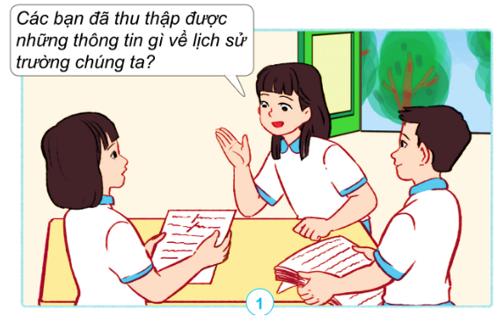
TỰ NHIÊN VÀ XÃ HỘI
Bài 6: TRUYỀN THỐNG TRƯỜNG EM (T2)
3. Tổng hợp và trình bày kết quả.
1. Báo cáo và tổng hợp thông tin trong nhóm.
Học sinh báo cáo và tổng hợp thông tin trong nhóm.

Slide 4
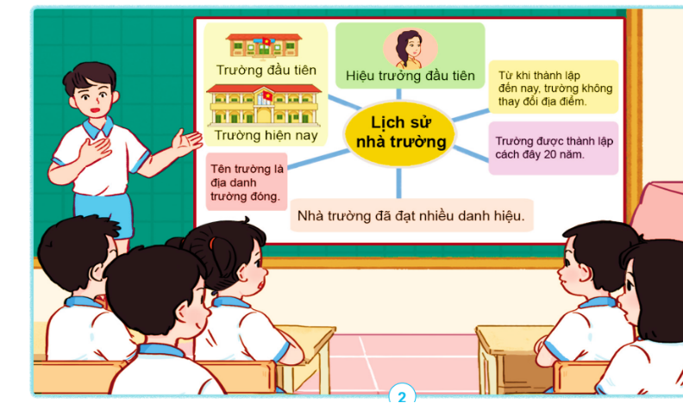
TỰ NHIÊN VÀ XÃ HỘI
Bài 6: TRUYỀN THỐNG TRƯỜNG EM (T2)
3. Tổng hợp và trình bày kết quả.
2. Trình bày kết quả trước lớp:
Học sinh trình bày kết quả trước lớp.

Slide 5
TỰ NHIÊN VÀ XÃ HỘI
Bài 6: TRUYỀN THỐNG TRƯỜNG EM (T2)
3. Tổng hợp và trình bày kết quả.
Những việc em nên làm để góp phần phát huy truyền thống nhà trường?
- Học tập chăm chỉ và nghe lời thầy cô giáo.
- Luôn tôn trọng và biết ơn thầy cô.
- Hòa đồng và đoàn kết với bạn bè.
- Giúp đỡ bạn bè trong học tập.
Mỗi nhà trường đều có những truyền thống riêng. Mỗi người trong nhà trường hãy giữ gìn phát huy những những truyền thống tốt đẹp đó và góp phần xây dựng nhà trường lớn mạnh hơn.

Slide 6
TỰ NHIÊN VÀ XÃ HỘI
Bài 6: TRUYỀN THỐNG TRƯỜNG EM (T2)
Các hoạt động trong nhà trường

Slide 7
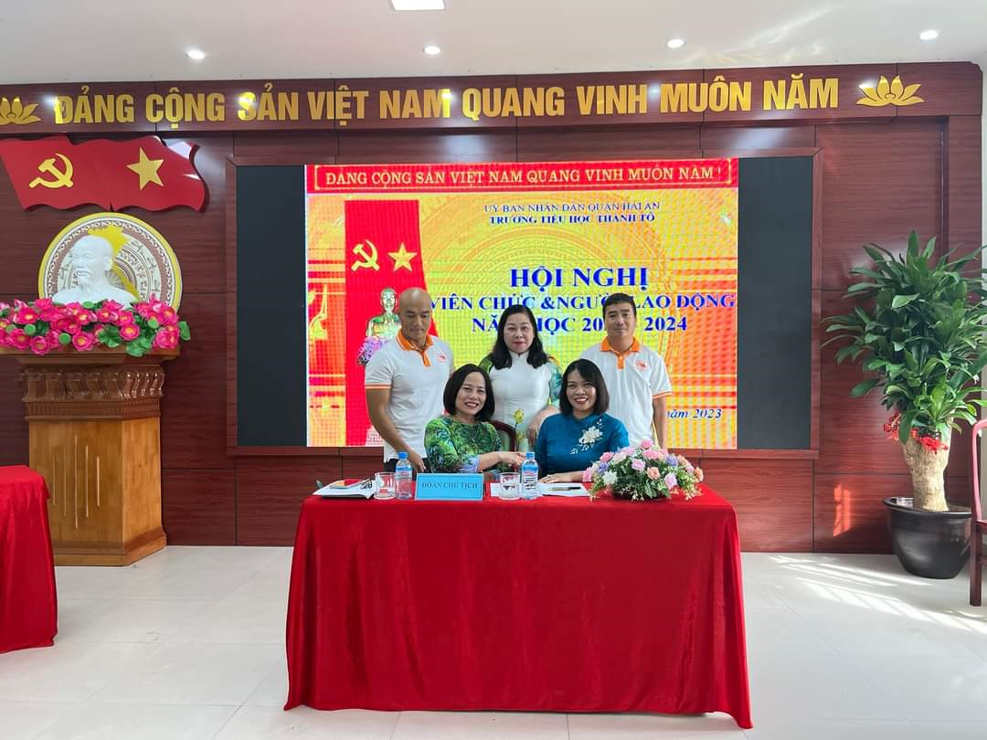

Slide 8
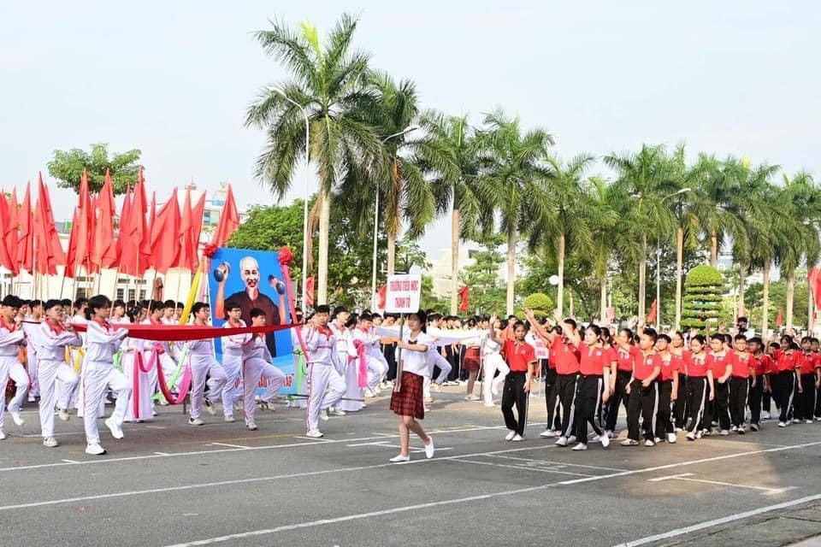

Slide 9
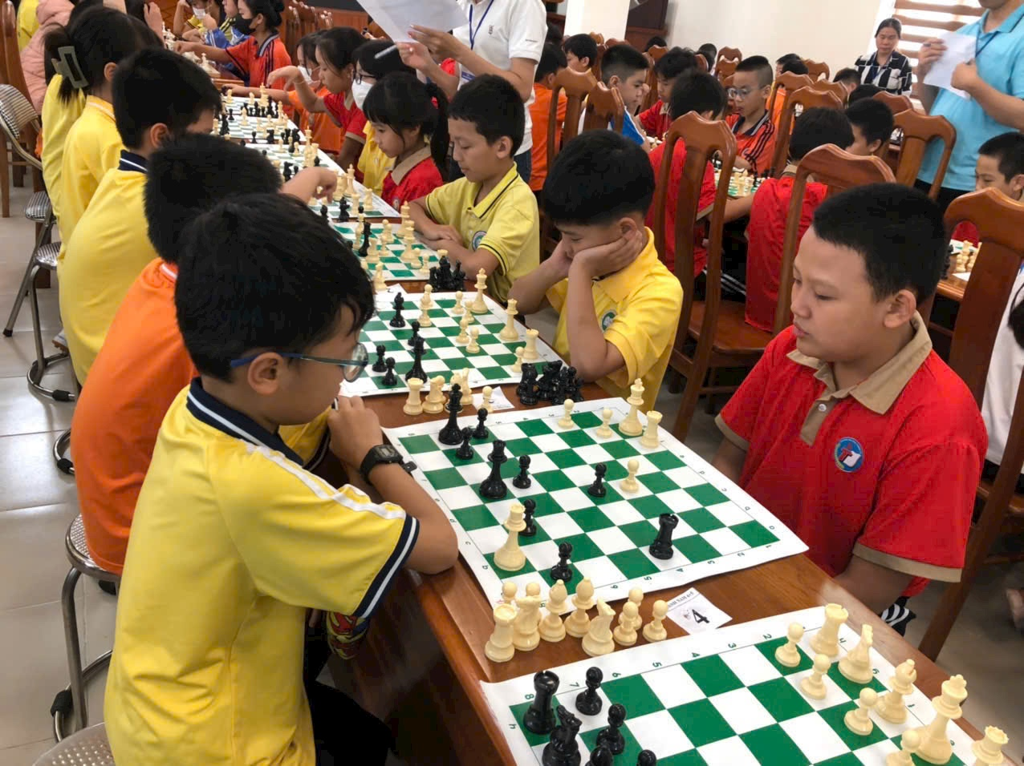
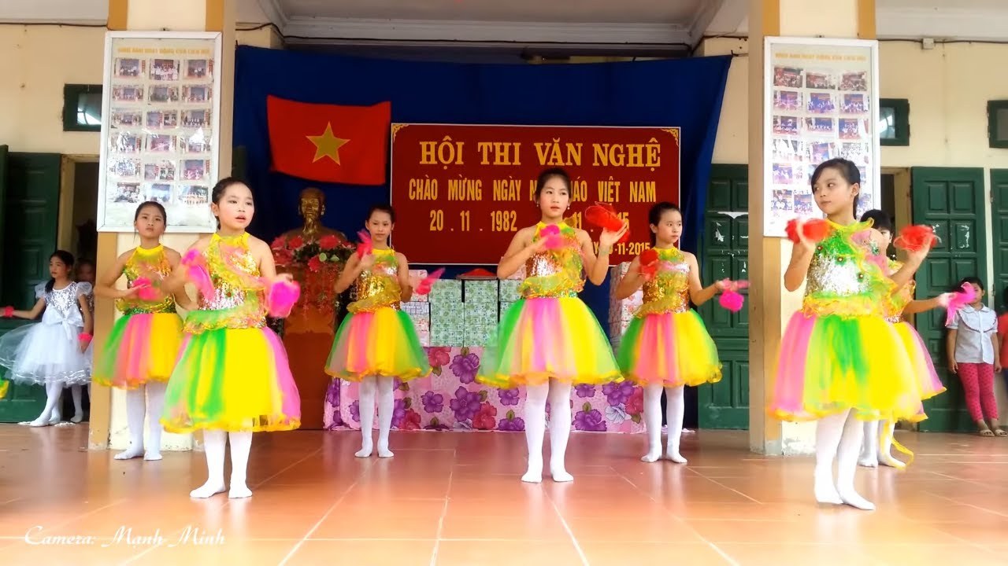
Thứ……ngày…..tháng…..năm…….
TỰ NHIÊN VÀ XÃ HỘI
Bài 6: TRUYỀN THỐNG TRƯỜNG EM (T2)
Các hoạt động trong nhà trường

Slide 10

XIN CHÂN THÀNH CẢM ƠN
QUÝ THẦY CÔ GIÁO VÀ CÁC EM

